Slide 1

ΠΑΙΔΑΓΩΓΙΚΟ ΙΝΣΤΙΤΟΥΤΟ
ΚΥΠΡΟΥ
Παιδιά και έφηβοι με απειλητική για τη ζωή ασθένεια – Ο ρόλος του σχολείου
Υποστηρικτικές Πρακτικές
το Σχολικό Πλαίσιο
Δρ Πολυξένη Στυλιανού
22 Φεβρουαρίου 2025

Slide 2
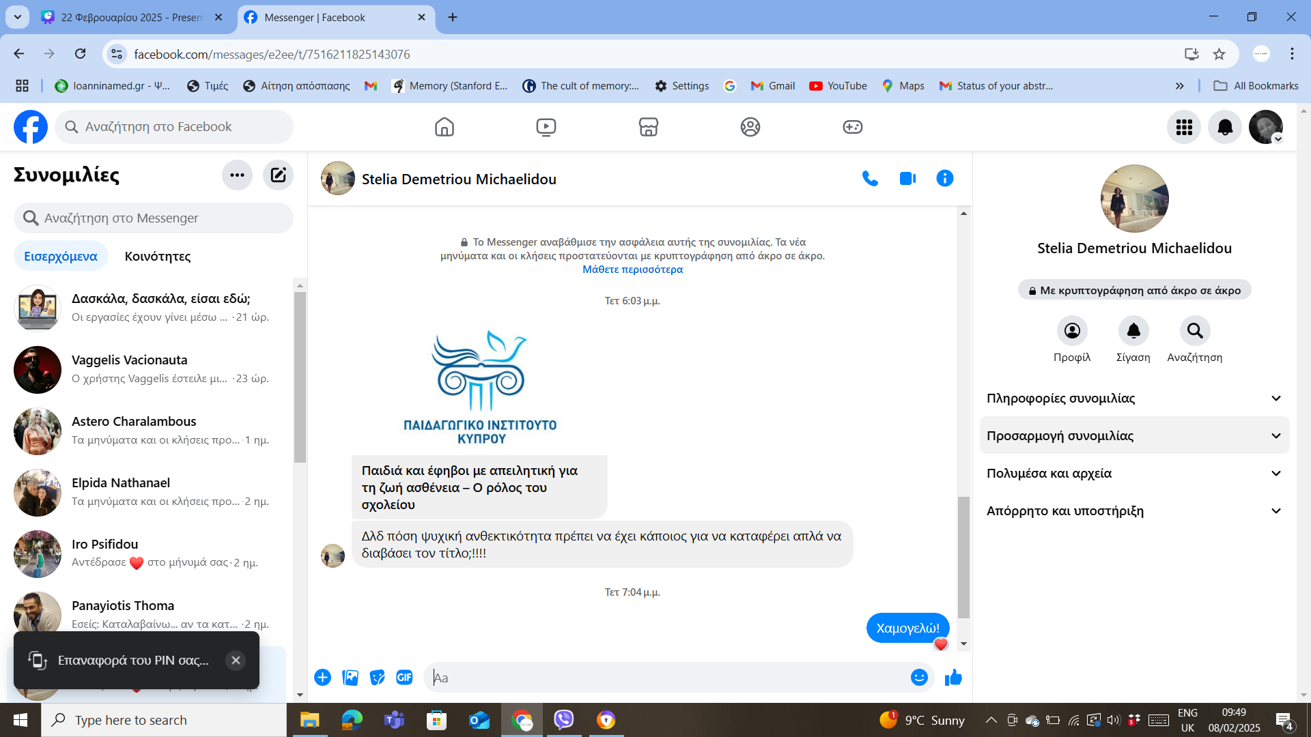


Slide 3

ΠΑΙΔΑΓΩΓΙΚΟ ΙΝΣΤΙΤΟΥΤΟ
ΚΥΠΡΟΥ
22 Φερβουαρίου 2025
Περιεχόμενο παρουσίασης
I
Η ανάγκη - κυπριακό συγκείμενο.
II
Ενέργειες κατά τη διάρκεια της ασθένειας.
III
Ενέργειες στην τελική φάση της ζωής
του ασθενούς και μετά τον θάνατό του.
Παιδιά και έφηβοι με απειλητική για τη ζωή ασθένεια
Ο ρόλος του σχολείου
IV
Επιλογικά.
V
Συζήτηση.
2

Slide 4
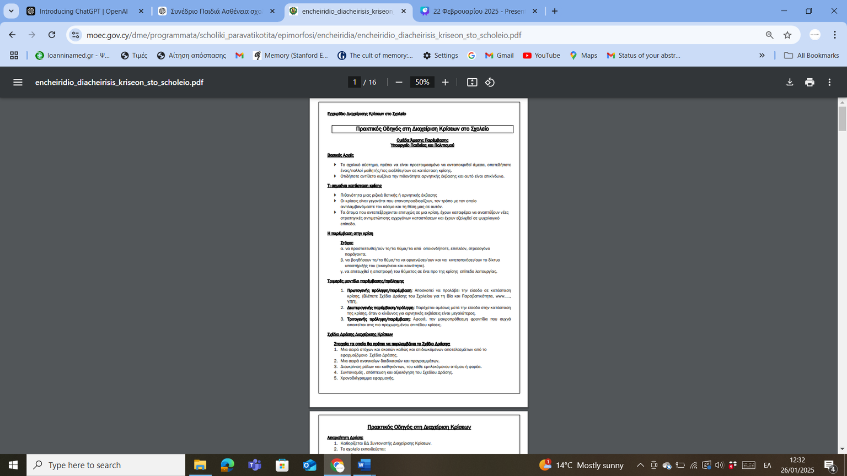
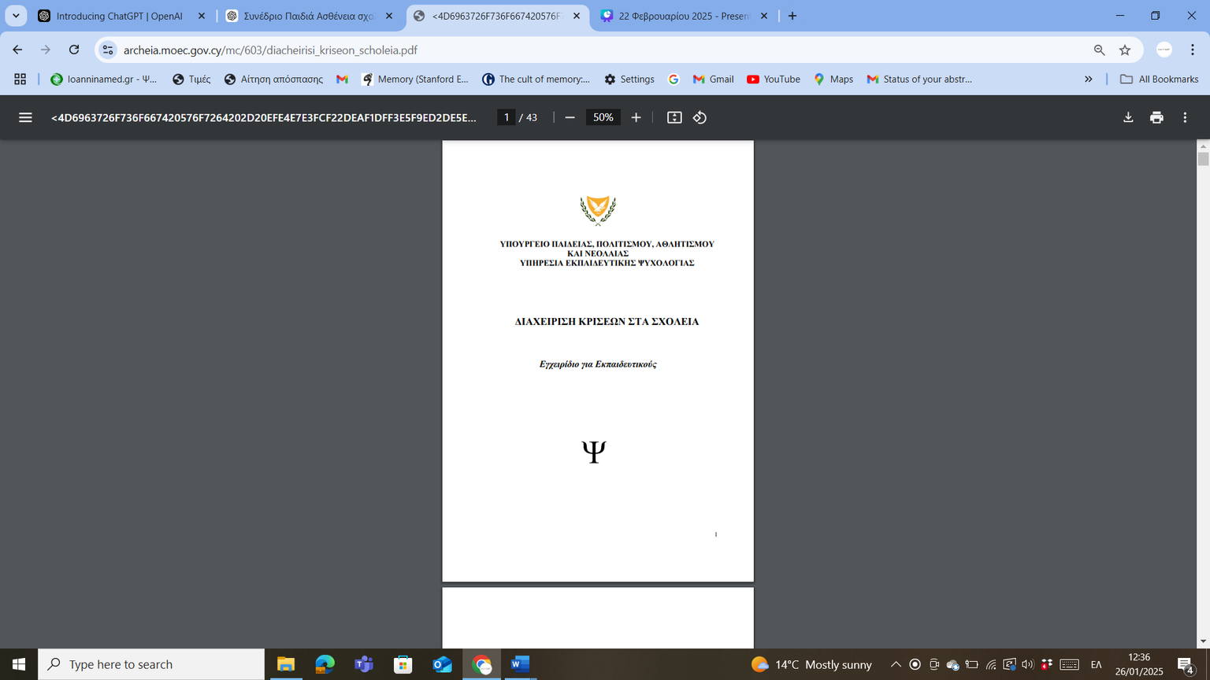
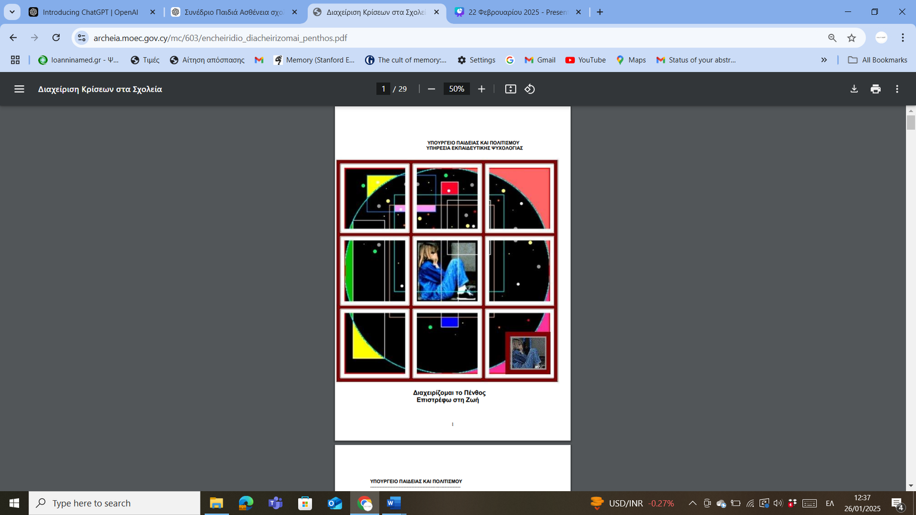
I
Η ΑΝΑΓΚΗ - ΚΥΠΡΙΑΚΟ ΣΥΓΚΕΙΜΕΝΟ
22 Φεβρουαρίου 2025
  Προαιρετικό Σεμινάριο ΠΡΟ24.ΓK.ΟΡΖ.005 «Προσεγγίζοντας θέματα απώλειας και πένθους στο σχολικό πλαίσιο».
  Κυπριακό Συγκείμενο - Διαχείριση Κρίσης.
Εγχειρίδια διαχείρισης κρίσεων:
  «Πρακτικός οδηγός στη διαχείριση κρίσεων στο σχολείο», ΟΑΠ.
  «Εγχειρίδιο Κρίσεων στα Σχολεία», ΥΕΨ (2012).
  «Διαχειρίζομαι το πένθος – Επιστρέφω στη ζωή» , ΥΕΨ (2006).
Παιδιά και έφηβοι με απειλητική για τη ζωή ασθένεια
Ο ρόλος του σχολείου
2

Slide 5

I
Η ΑΝΑΓΚΗ - ΚΥΠΡΙΑΚΟ ΣΥΓΚΕΙΜΕΝΟ
22 Φεβρουαρίου 2025
Απουσία για λόγους υγείας
Περί Αγωγής και Εκπαίδευσης Παιδιών με Ειδικές Ανάγκες Νόμους του 1999 έως 2020 (ΙΙ.3.2): «Στα παιδιά με ειδικές ανάγκες της δημοτικής και της
μέσης εκπαίδευσης που για λόγους υγείας
δεν μπορούν για μακρύ χρονικό διάστημα
να παρακολουθούν το κανονικό
πρόγραμμα μαθημάτων στο σχολείο
δυνατό να εξασφαλίζεται εκπαίδευση με άλλο τρόπο.
Η παρακολούθηση μαθημάτων εκτός του σχολείου
θεωρείται μέρος του κανονικού
προγράμματος μαθημάτων στις κανονικές τάξεις
που είναι εγγεγραμμένα τα παιδιά».
Παιδιά και έφηβοι με απειλητική για τη ζωή ασθένεια
Ο ρόλος του σχολείου
2

Slide 6
I
Η ΑΝΑΓΚΗ - ΚΥΠΡΙΑΚΟ ΣΥΓΚΕΙΜΕΝΟ
22 Φεβρουαρίου 2025
Εναλλακτικός Τρόπος Εκπαίδευσης
(Oι περί Λειτουργίας των Δημόσιων Σχολείων Δημοτικής Εκπαίδευσης Κανονισμοί του 2024)
[...]
(α) για παιδί υποχρεωτικής προδημοτικής εκπαίδευσης, δημοτικού σχολείου ή σχολείου
ειδικής αγωγής και εκπαίδευσης που για λόγους υγείας δεν μπορεί, για μακρύ χρονικό
διάστημα, να παρακολουθεί το κανονικό πρόγραμμα μαθημάτων στο σχολείο, η δε
παρακολούθηση μαθημάτων εκτός του σχολείου θεωρείται μέρος του κανονικού
προγράμματος μαθημάτων στην τάξη που είναι εγγεγραμμένος ο μαθητής:
[…]
(3) Το περιεχόμενο και η εφαρμογή του εναλλακτικού προγράμματος εκπαίδευσης εντός ή
εκτός του σχολείου, παρακολουθείται από τον διευθυντή του σχολείου και διεξάγεται σε
συνεργασία με τον δάσκαλο υπεύθυνο τμήματος.
Παιδιά και έφηβοι με απειλητική για τη ζωή ασθένεια
Ο ρόλος του σχολείου
2

Slide 7
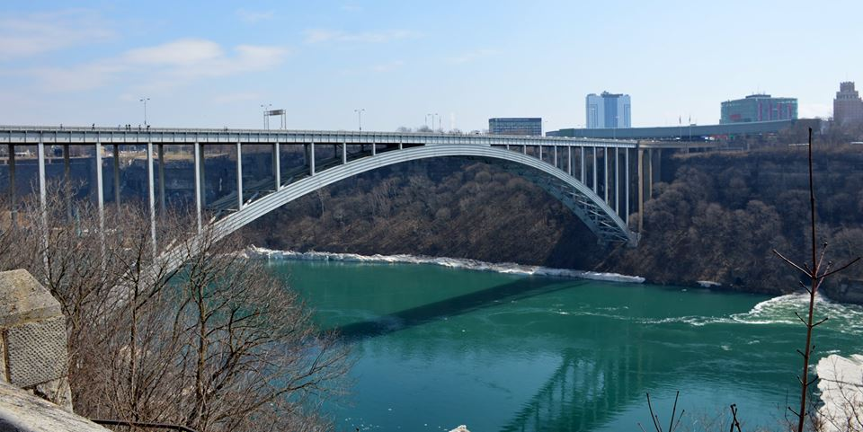
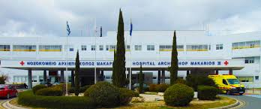
I
Η ΑΝΑΓΚΗ - ΚΥΠΡΙΑΚΟ ΣΥΓΚΕΙΜΕΝΟ
22 Φερβουαρίου 2025
Δημοτική Εκπαίδευση
Νοσοκομειακά Σχολεία:
  Μακάρειου Νοσοκομείου.
  Νοσοκομείου Λεμεσού.
  Νοσοκομείου Λάρνακας.
Παιδιά και έφηβοι με απειλητική για τη ζωή ασθένεια
Ο ρόλος του σχολείου
2

Slide 8
I
Η ΑΝΑΓΚΗ - ΚΥΠΡΙΑΚΟ ΣΥΓΚΕΙΜΕΝΟ
22 Φερβουαρίου 2025
Μέση Εκπαίδευση
Εγκύκλιες οδηγίες για τα Προγράμματα Ειδικής Αγωγής και Εκπαίδευσης (ΕΑΕ) (12 Σεπτεμβρίου 2023, στο Παράρτημα Στ):
Για τις περιπτώσεις παιδιών που νοσηλεύονται ακολουθείται η πιο κάτω διαδικασία:
α) Υποβολή των αιτημάτων για κατ’ οίκον εκπαίδευση από την Ενδονοσοκομειακή Μονάδα Νοσηλείας ή τη Διεύθυνση του σχολείου ή τους γονείς/κηδεμόνες, με επισύναψη ιατρικής βεβαίωσης προς τις ΕΕΕΑΕ.
β) Άμεση προώθηση του αιτήματος από το Γραφείο Ειδικής Αγωγής Μ.Ε. [...]
γ) Ενημέρωση της Διεύθυνσης του σχολείου από τον/τη Συνδετικό/ή Λειτουργό για επιλογή εκπαιδευτικών και αγορά υπηρεσιών.
δ) Ειδοποίηση των εκπαιδευτικών από τον/τη Συνδετικό/ή Λειτουργό για άμεση έναρξη των μαθημάτων.
...
Παιδιά και έφηβοι με απειλητική για τη ζωή ασθένεια
Ο ρόλος του σχολείου
2

Slide 9
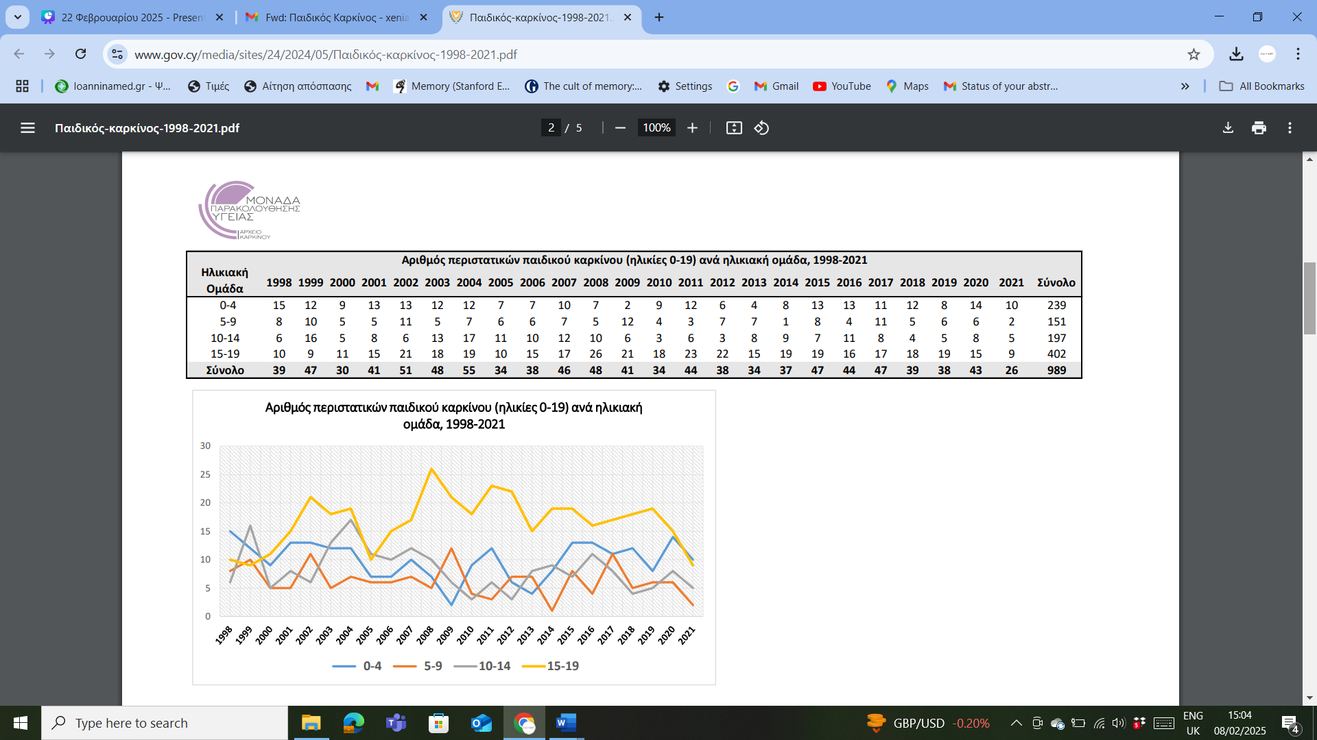

I
Η ΑΝΑΓΚΗ - ΚΥΠΡΙΑΚΟ ΣΥΓΚΕΙΜΕΝΟ
“...οι συνέπειες του τι κάνουμε και του τι δεν κάνουμε” (Hilsen, 2006).
22 Φεβρουαρίου 2025
Παιδιά και έφηβοι με απειλητική για τη ζωή ασθένεια
Ο ρόλος του σχολείου
2
Αρχείο Καρκίνου Κύπρου Παιδικός Καρκίνος
(ηλικίες 0-19 ετών) 1998-2021

Slide 10
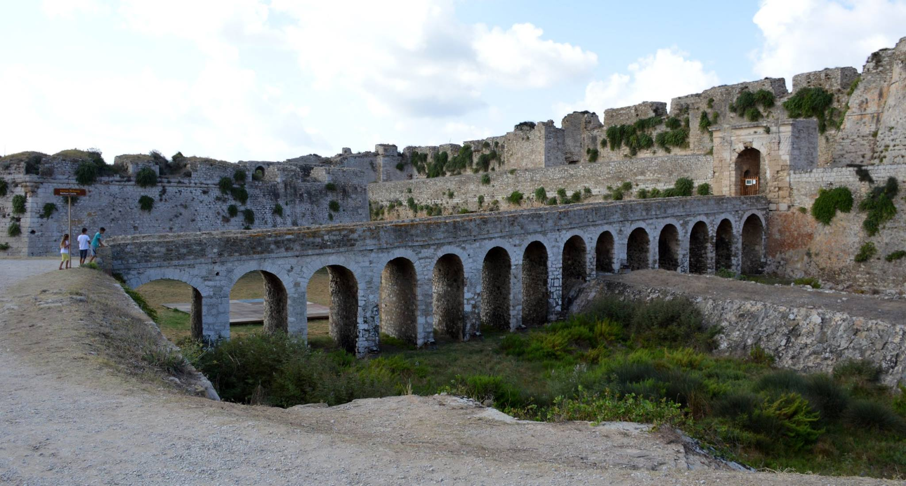
II
ΕΝΕΡΓΕΙΕΣ ΚΑΤΑ ΤΗ ΔΙΑΡΚΕΙΑ ΤΗΣ ΑΣΘΕΝΕΙΑΣ
Οι τέσσερις «επικίνδυνες ζώνες» (Ramholt, 2006, σ. 56):
  Σχολική απόδοση.
  Κοινωνική απομόνωση.
  Πειράγματα.
  Ελλειψη γνώσης και κατανόησης
  από μέρους των εκπαιδευτικών.
  (Αλεξιάδου, 2022).
22 Φεβρουαρίου 2025
Παιδιά και έφηβοι με απειλητική για τη ζωή ασθένεια
Ο ρόλος του σχολείου
Οι όποιες δράσεις θα πρέπει να λαμβάνουν υπόψη:
Α. Το ίδιο το παιδί που ασθενεί.
Β. Τα υπόλοιπα μέλη του σχολείου – προσωπικό και παιδιά (ευάλωτες ομάδες).
(Plage, Kuskoff, Hoang, & Povey, 2022).
2

Slide 11
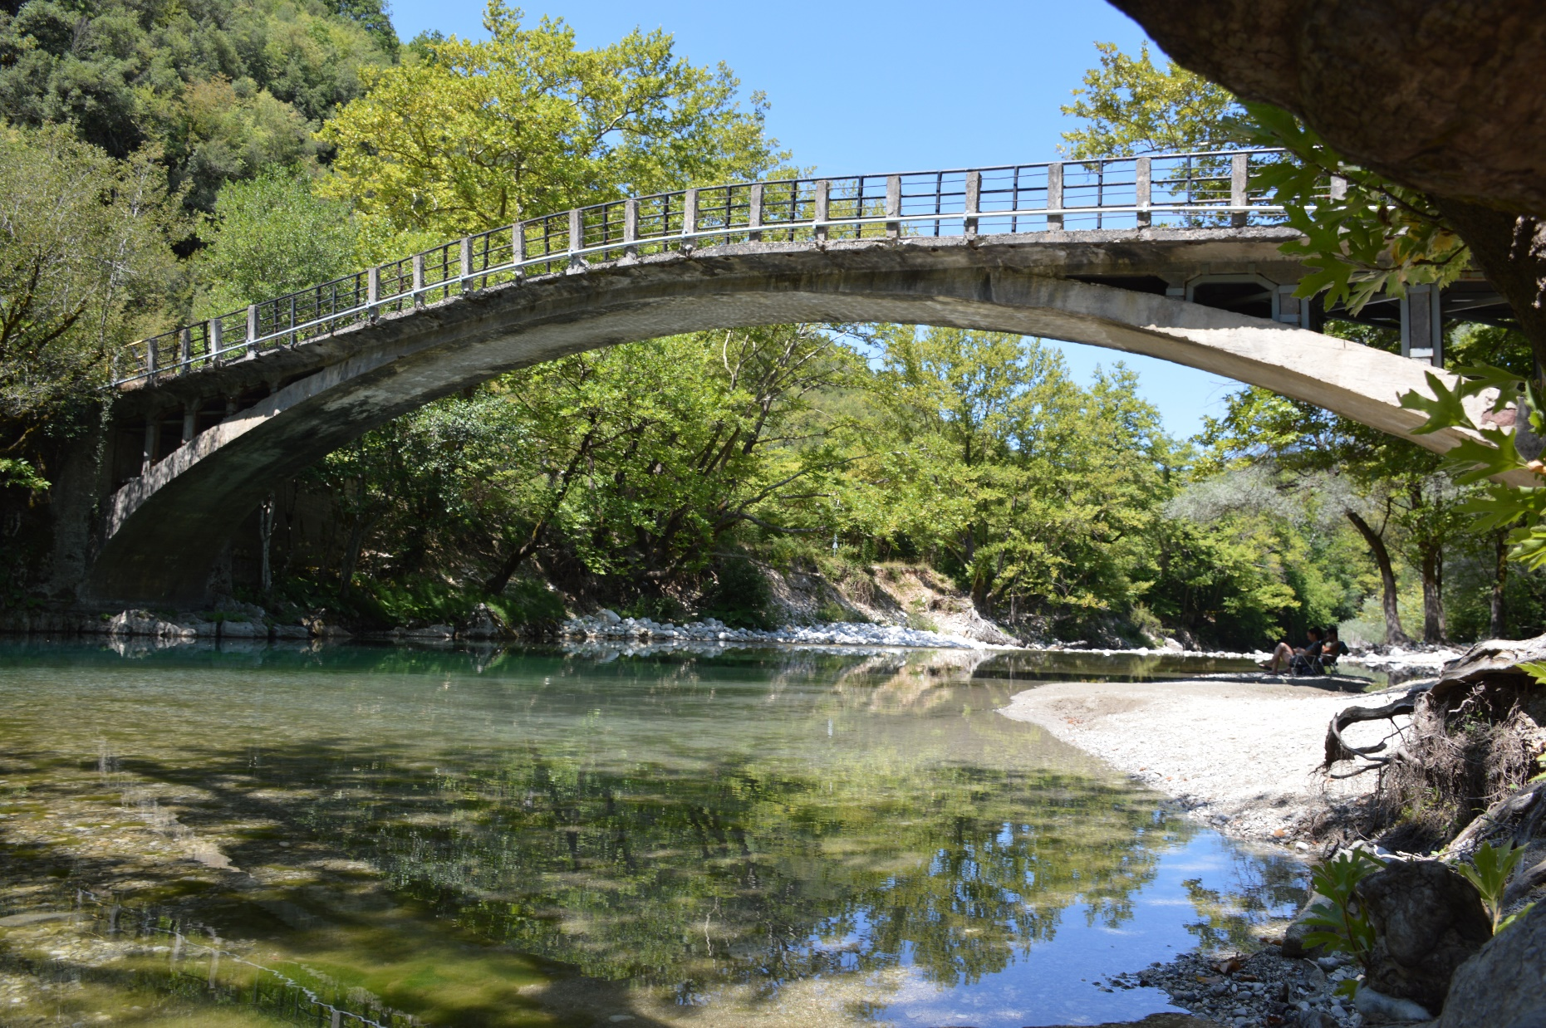
II
ΕΝΕΡΓΕΙΕΣ ΚΑΤΑ ΤΗ ΔΙΑΡΚΕΙΑ ΤΗΣ ΑΣΘΕΝΕΙΑΣ
22 Φερβουαρίου 2025
  Η σπουδαιότητα της πρώτης ενημέρωσης.
  Η ενθάρρυνση επικοινωνίας με το παιδί που ασθενεί.
  Η επιστροφή του στο σχολείο.
  Η ακαδημαϊκή επίδοση του παιδιού/εφήβου που νοσεί.
  Η στήριξη των εκπαιδευτικών μέσω συναφούς επιμόρφωσης.
Παιδιά και έφηβοι με απειλητική για τη ζωή ασθένεια
Ο ρόλος του σχολείου
2

Slide 12


II
ΕΝΕΡΓΕΙΕΣ ΚΑΤΑ ΤΗ ΔΙΑΡΚΕΙΑ ΤΗΣ ΑΣΘΕΝΕΙΑΣ
Ενημέρωση
22 Φεβρουαρίου 2025
  Σχολείου - επικοινωνία της Διεύθυνσης.
  Παιδιών, κυρίως της τάξης του νοσούντος:
- διερεύνηση τι έχουν καταλάβει τα μικρότερα παιδιά
- καθησυχασμός
- χρόνος συζήτησης
- ενθάρρυνση επικοινωνίας.
  Παιδιού που νοσεί και της οικογένειάς του για το τι έχει ειπωθεί.
  Προσωπικού του σχολείου.
  Υπόλοιπων γονιών - μέσω του Συνδέσμου Γονέων.
  Ορισμός προσώπου επικοινωνίας.
(Dyregrov, 2008; Ramholt, 2006).
Παιδιά και έφηβοι με απειλητική για τη ζωή ασθένεια
Ο ρόλος του σχολείου
  2

Slide 13
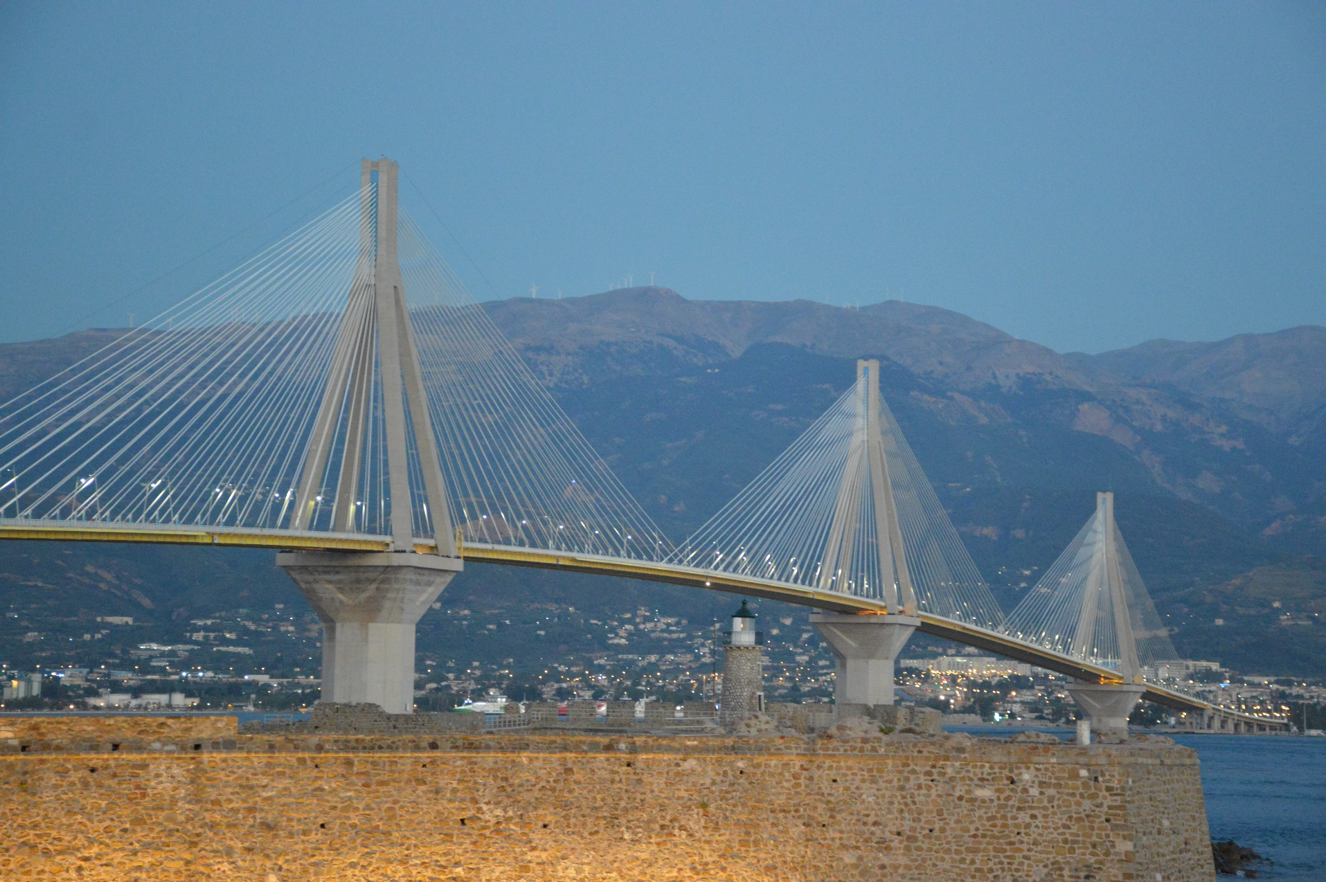
II
ΕΝΕΡΓΕΙΕΣ ΚΑΤΑ ΤΗ ΔΙΑΡΚΕΙΑ ΤΗΣ ΑΣΘΕΝΕΙΑΣ
Επικοινωνία με το παιδί που ασθενεί
22 Φεβρουαρίου 2025
Οι επισκέψεις στο σπίτι ή το νοσοκομείο αποτελούν ζωογονητικό παράγοντα για τα παιδιά που νοσούν και ιδιαιτέρως για τους έφηβους, οι οποίοι διανύουν μιαν περίοδο της ζωής τους που οι παρέες είναι πολύ σημαντικές (Αναγνωστοπούλου & Κατζηνικολάου, 2015).
  Κατ’ ιδίαν επίσκεψη.
  Επιστολή.
  Ζωγραφιά.
  Διαδικτυακή σύνδεση.
  Ανάθεση ομαδικών εργασιών. (Herrán Gascón, et al., 2021)
Παιδιά και έφηβοι με απειλητική για τη ζωή ασθένεια
Ο ρόλος του σχολείου
2

Slide 14
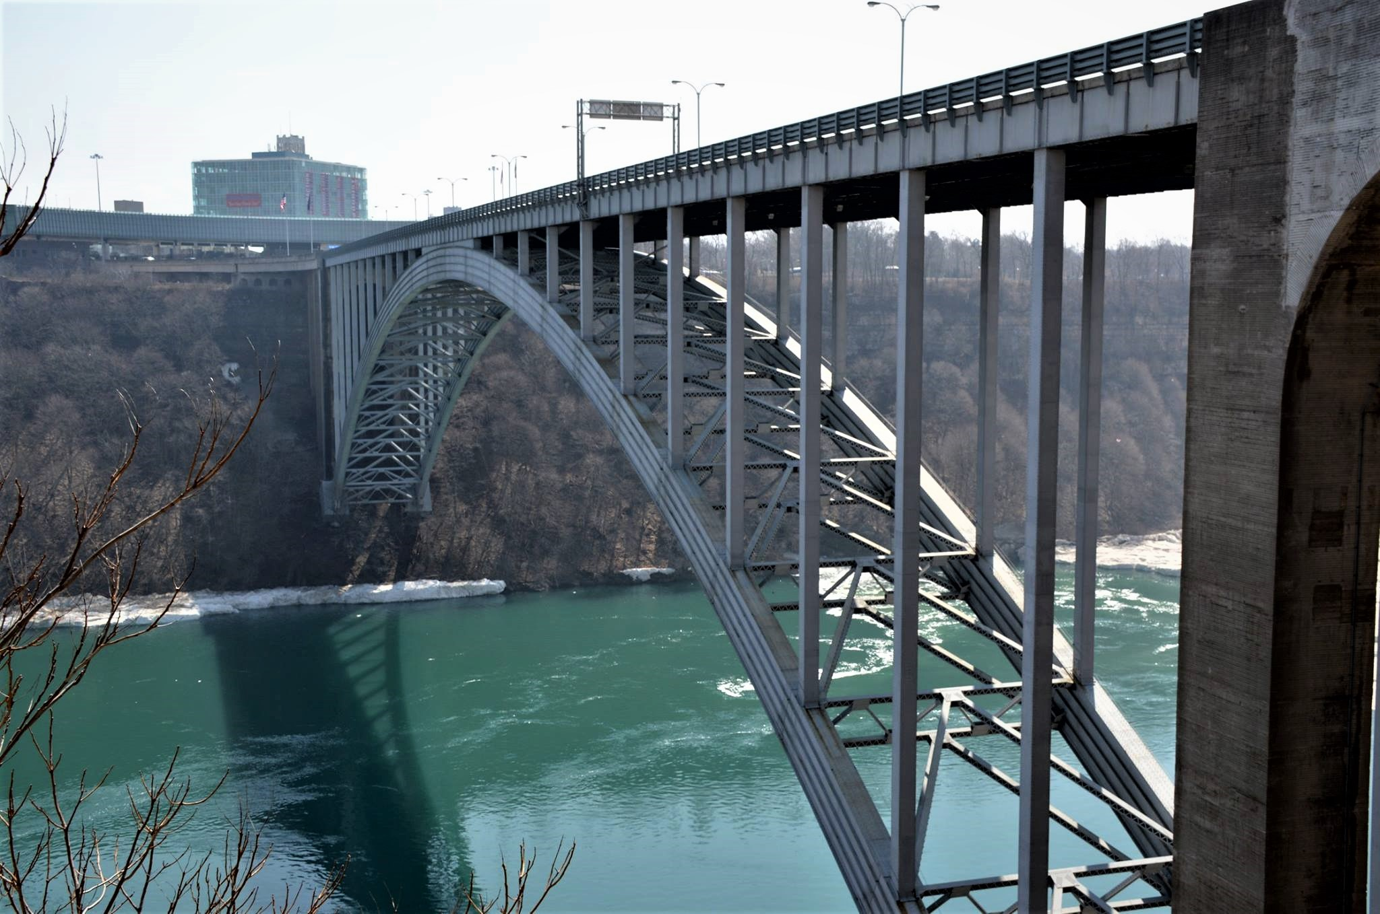
ΙΙ
ΕΝΕΡΓΕΙΕΣ ΚΑΤΑ ΤΗ ΔΙΑΡΚΕΙΑ ΤΗΣ ΑΣΘΕΝΕΙΑΣ
22 Φεβρουαρίου 2025
Επιστροφή του ασθενούς παιδιού/εφήβου
στο σχολείο
  Συζήτηση δυσκολιών που μπορεί να προκύψουν.
Παιδιά και έφηβοι με απειλητική για τη ζωή ασθένεια
Ο ρόλος του σχολείου
  Μεταχείριση.
  Πειράγματα.
  Ανάγκες των παιδιών.
  Απαξιωμένες απώλειες.
2

Slide 15
Οι βασικότερες ανάγκες των παιδιών είναι:
• Να κατανοούν τι τους συμβαίνει και να νοηματοδοτούν τις εμπειρίες τους.
• Να εκφράζουν ελεύθερα αυτό που νιώθουν και να ξέρουν ότι οι άλλοι
τους ακούνε και τους καταλαβαίνουν.
• Να νιώθουν ότι έχουν κάποιον έλεγχο σε όσα αντιμετωπίζουν.
• Να έχουν μια φυσιολογική εξέλιξη ανάλογη με το εξελικτικό τους στάδιο.
• Να συμμετέχουν στη ζωή του σχολείου.
• Να μην υστερούν πολύ, συγκριτικά με του συνομηλίκους και
να νιώθουν ότι είναι αγαπητά και αποδεκτά από τους συμμαθητές τους.
• Να περνάνε καλά, παρά τις προκλήσεις που επιβάλλει η ασθένεια και η θεραπεία της.
• Να θέτουν στόχους, να ονειρεύονται και να ελπίζουν.
(Παπαδάτου & Καμπέρη, 2013, σ. 48)

Slide 16
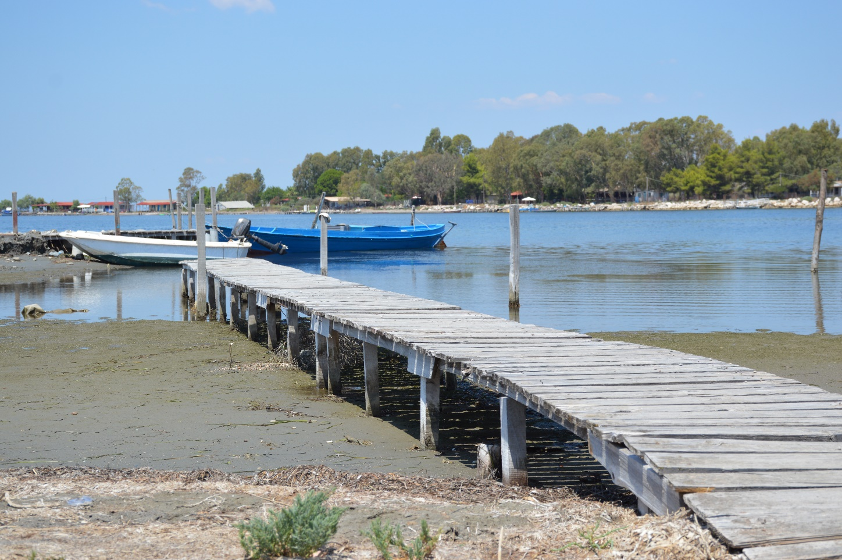
ΙΙ
ΕΝΕΡΓΕΙΕΣ ΚΑΤΑ ΤΗ ΔΙΑΡΚΕΙΑ ΤΗΣ ΑΣΘΕΝΕΙΑΣ
Ακαδημαϊκή Επίδοση
Τρεις είναι οι βασικοί άξονες στους οποίους ο/η εκπαιδευτικός και το σχολείο πρέπει να εστιάσει:
α. να εξασφαλίσει ότι το άρρωστο παιδί δεν έχει μεγάλα εκπαιδευτικά κενά,
β. εάν υπάρχουν κενά να φροντίσει για την κάλυψή τους και
γ. να θέτει στόχους ρεαλιστικούς αποφεύγοντας τους “χαριστικούς” βαθμούς
(Παπαδάτου & Καμπέρη, 2013, σ.48).
22 Φεβρουαρίου 2025
  Εκπαιδευτικά κενά - αποδυνάμωση κινήτρων για προσπάθεια (Χατήρα, 2000).
Παιδιά και έφηβοι με απειλητική για τη ζωή ασθένεια
Ο ρόλος του σχολείου
2

Slide 17
ΙΙ
ΕΝΕΡΓΕΙΕΣ ΚΑΤΑ ΤΗ ΔΙΑΡΚΕΙΑ ΤΗΣ ΑΣΘΕΝΕΙΑΣ
22 Φεβρουαρίου 2025
Συνεργασία γιατρών/νοσοκομείου & οικογένειας/σχολείου κοινότητας -> ποιότητα ζωής (Brown & Sourkes, 2010; Ramholt, 2006).
Επιμόρφωση Εκπαιδευτικών
«Κάθε παιδί και έφηβος με σοβαρή αρρώστια πρέπει να αντιμετωπίζεται μέχρι την τελευταία στιγμή της ζωής του ως άτομο που ΖΕΙ, που έχει ανάγκες, επιθυμίες, ελπίδες, που διαρκώς εξελίσσεται και που αναζητά να δώσει νόημα τόσο στις εμπειρίες του όσο και στην ίδια τη ζωή» (Παπαδάτου & Καμπέρη, 2013, σ. 49).
Ενημέρωση για την ασθένεια.
Εμπειρίες εκπαιδευτικών.
Παιδιά και έφηβοι με απειλητική για τη ζωή ασθένεια
Ο ρόλος του σχολείου
2

Slide 18
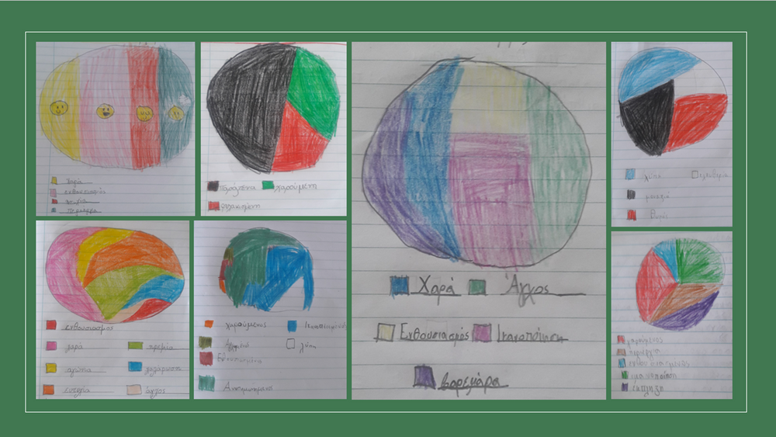
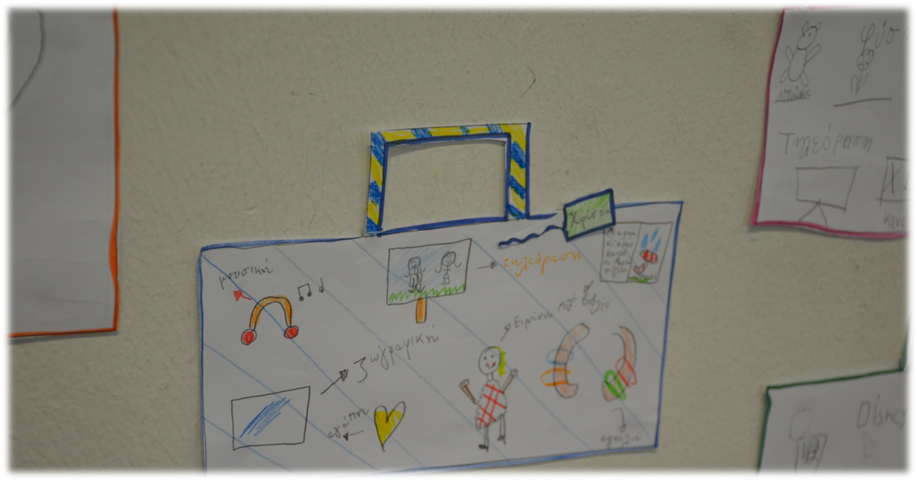
ΙΙ
ΕΝΕΡΓΕΙΕΣ ΚΑΤΑ ΤΗ ΔΙΑΡΚΕΙΑ ΤΗΣ ΑΣΘΕΝΕΙΑΣ
22 Φεβρουαρίου 2025
Επιμόρφωση Εκπαιδευτικών
  Ενημέρωση γαι τις συνέπειες της ασθένειας και της θεραπείας.
  Ενθάρρυνση για συμπερίληψη του παιδιού στην ομάδα της τάξης.
  Ευαισθητοποίηση ως προς τα άλλα ευάλωτα παιδιά.
  Παιδαγωγικά Εργαλεία όπως η Μάνταλα και το Βαλιτσάκι των Πρώτων Βοηθειών.
  Εμπειρίες εκπαιδευτικών.
Παιδιά και έφηβοι με απειλητική για τη ζωή ασθένεια
Ο ρόλος του σχολείου
2

Slide 19

ΙΙΙ
ΕΝΕΡΓΕΙΕΣ ΣΤΗΝ ΤΕΛΙΚΗ ΦΑΣΗ ΤΗΣ ΖΩΗΣ ΤΟΥ ΑΣΘΕΝΟΥΣ ΚΑΙ ΜΕΤΑ ΤΟΝ ΘΑΝΑΤΟ ΤΟΥ
Τελική Φάση
Πρόκληση η επίσκεψη σε κάποιον που πεθαίνει*.
Επιθυμία των ίδιων των παιδιών που πεθαίνουν.
Αδέλφια - ευελιξία.
22 Φεβρουαρίου 2025
*«Αποτελεί θεμέλιο για την καλλιέργεια της ενσυναίσθησης και της υπευθυνότητας, που θα ακολουθήσουν στην ενήλικη ζωή τους» (Ramholt, 2006, σ. 73).
Παιδιά και έφηβοι με απειλητική για τη ζωή ασθένεια
Ο ρόλος του σχολείου
2

Slide 20
ΙΙΙ
ΕΝΕΡΓΕΙΕΣ ΣΤΗΝ ΤΕΛΙΚΗ ΦΑΣΗ ΤΗΣ ΖΩΗΣ ΤΟΥ ΑΣΘΕΝΟΥΣ ΚΑΙ ΜΕΤΑ ΤΟΝ ΘΑΝΑΤΟ ΤΟΥ
Μετά τον θάνατο
  Επικοινωνία με την οικογένεια και έκφραση συμπόνιας και συμπαράστασης.
  Λιτή και απέριττη ανακοίνωση του θανάτου στην τάξη.
  Ενθάρρυνση για έκφραση συναισθημάτων, σκέψεων, ανησυχιών.
  Αναγνώριση και στήριξη των ευάλωτων παιδιών και εκπαιδευτικών.
  “Ψυχοεκπαίδευση” σε σχέση με το πένθος, την εμπειρία του οποίου βιώνει στο σύνολό του το σχολείο.
  Προσανατολισμός στην ανθεκτικότητα.
  Αναγνώριση της ευαλωτότητας και των ίδιων των εκπαιδευτικών.
  Εκπροσώπηση του σχολείου στην κηδεία.
  Άλλες ευκαιρίες έκφρασεις του πένθους και της μνήμης: αθλητική ημερίδα, ποιητική ή μουσική εκδήλωση, δημιουργία graffiti ή πανό, δεντροφύτευση...
  Διαρκής αξιολόγηση των δράσεων και της εμπειρίας.
22 Φεβρουαρίου 2025
Παιδιά και έφηβοι με απειλητική για τη ζωή ασθένεια
Ο ρόλος του σχολείου

Slide 21
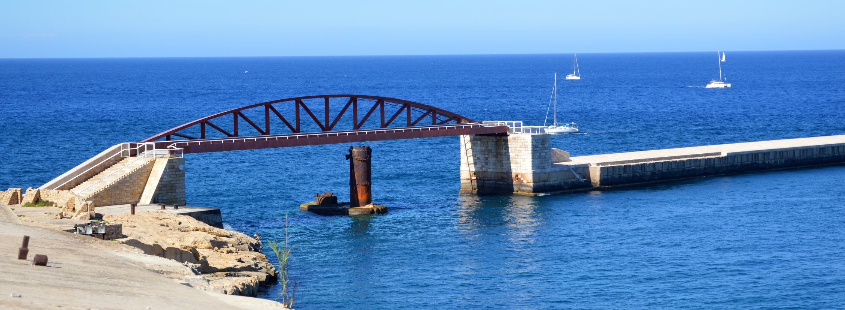
Επιλογικά
22 Φεβρουαρίου 2025
Καθορισμός ευθυνών: Ποιος κάνει τι;
Καθιέρωση σαφών κατευθυντήριων γραμμών.
Αναγνώριση ορίων και διαθέσιμων πόρων.
(Dyregrov & Lytje, 2024)
Πώς μπορούμε να στηρίξουμε αποτελεσματικά τα παιδιά και τους εφήβους που βιώνουν μια σοβαρή ασθένεια;
Παιδιά και έφηβοι με απειλητική για τη ζωή ασθένεια
Ο ρόλος του σχολείου

Slide 22
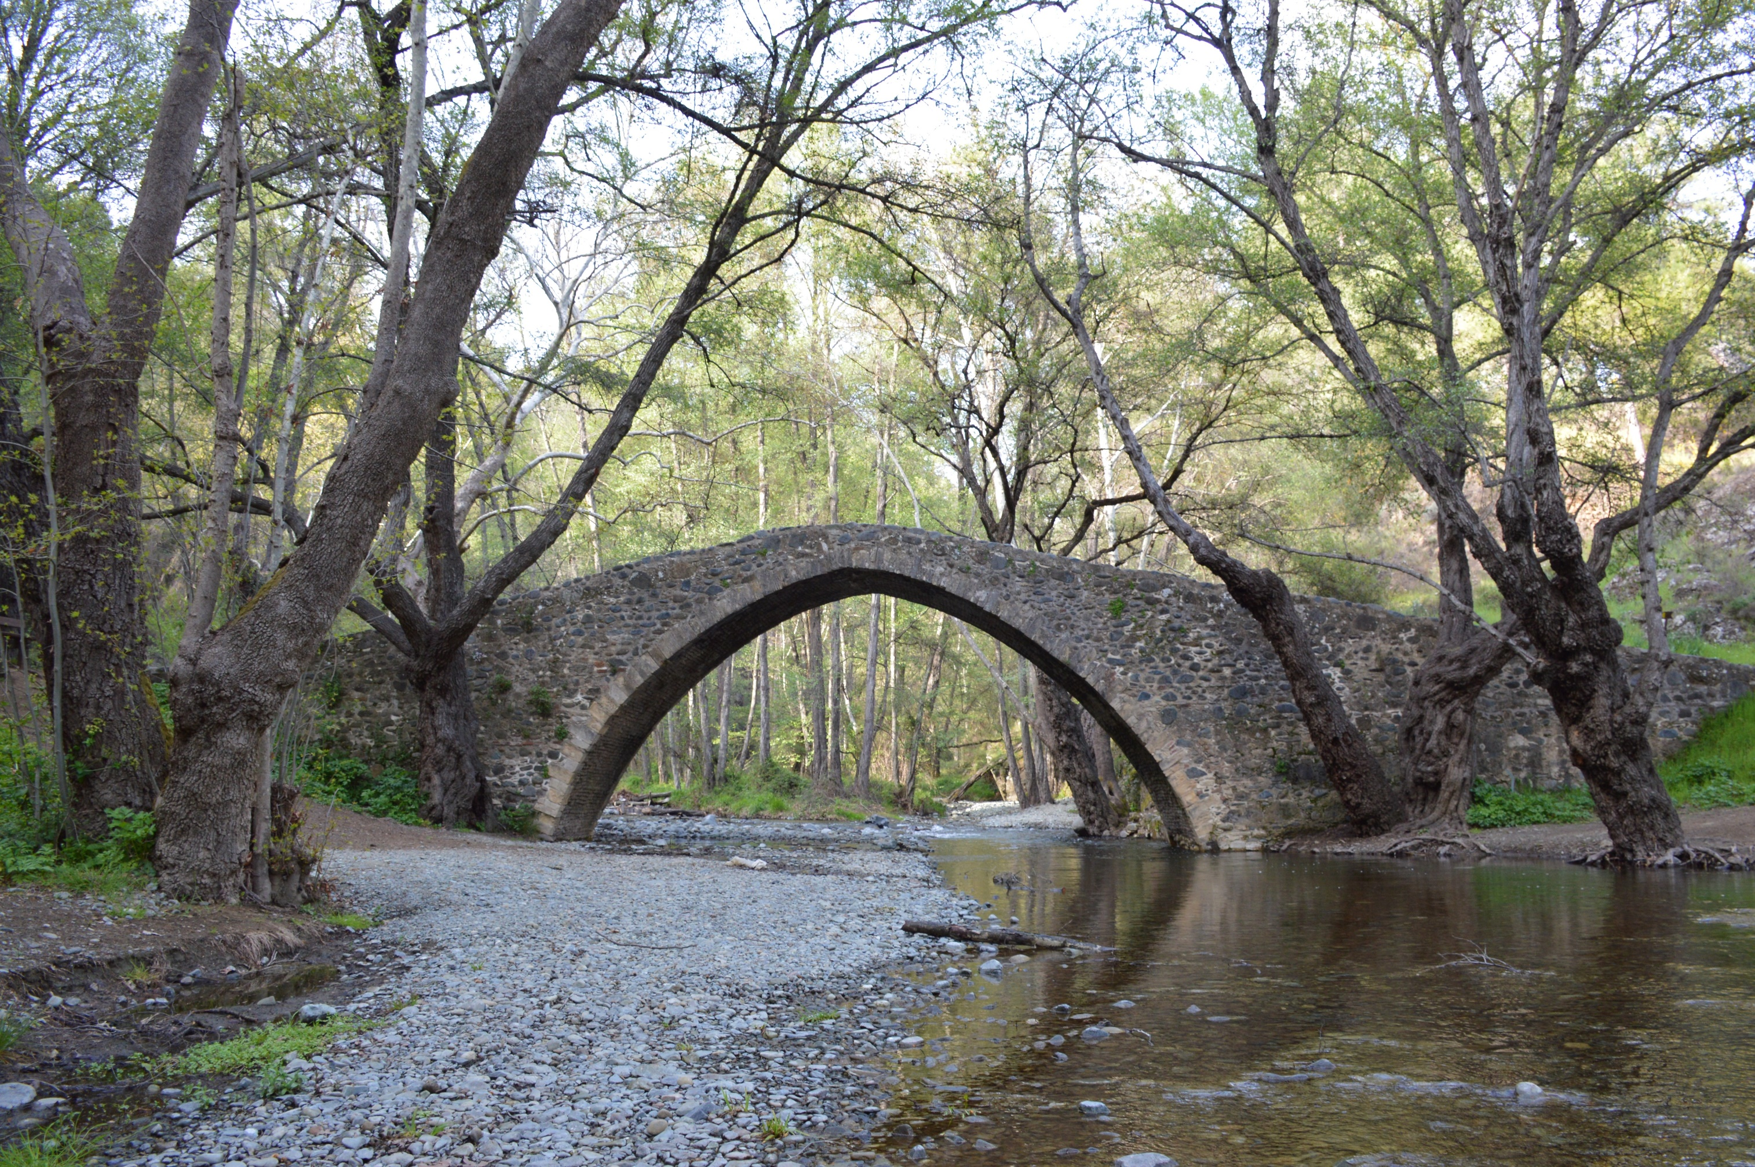
22 Φεβρουαρίου 2025
Παιδιά και έφηβοι με απειλητική για τη ζωή ασθένεια
Ο ρόλος του σχολείου
«Κανείς δε χτίζει γέφυρα πάνω από ένα ποτάμι που δε βλέπει.» A. Schnake
Σας ευχαριστώ πολύ για την υπομονή σας!

Slide 23
Αναφορές
Αλεξιάδου, Ο. (2022). Το δικαίωμα στη συνέχεια της εκπαίδευσης των χρονίως πασχόντων παιδιών. Μεταπτυχιακή Διπλωματική Διατριβή Προγράμματος Σπουδών Βιοηθικής – Τμήμα Ιατρικής. Δημοκρίτειο Πανεπιστήμιο Θράκης.
Αναγνωστοπούλου, Τ., & Χατζηνικολάου, Σ. (2015). Το πένθος στα παιδιά: Ένας οδηγός για γονείς και εκπαιδευτικούς. Ινστιτούτο Ψυχολογίας και Υγείας Θεσσαλονίκης.
Brown, M., & Sourkes, B. (2010). Psychotherapeutic approaches for children with life-threatening illness. In C. Corr & D. Black (Eds.), Children’s encounters with death, bereavement and coping (pp. 435 – 454). Springer.Dyregrov, A. (2008). Grief in Children: A handbook for adults (2nd ed.). Jessica Kingsley.
Dyregrov, A., & Lytje, M. (2024). A handbook of children's grief: For adults supporting children. Jessica Kingsley Publishers.Herrán Gascón, A., Rodríguez Herrero, P., González Collado, P., & Pedregal Valle, M. (2021). La Práctica de la Pedagogía de la Muerte - GUÍA EDUCATIVA, Universidad Autónoma de Madrid & Fundación SM.
Hilsen, A. I. (2006). And they shall be known by their deeds - Ethics and politics in action research. Action Research, 4(1), 23-36.
McManus, E., & Paul, S. (2019). Addressing the bereavement needs of children in school: An evaluation of bereavement training for school communities. Improving Schools, 22(1), 72-85. https://doi.org/10.1177/1365480219825540
Παπαδάτου, Δ., & Καμπέρη, Ε. (2013). Απώλειες Ζωής – Γέφυρες Στήριξης: Κατευθύνσεις για τη στήριξη μαθητών που θρηνούν. Μέριμνα.
Plage, S., Kuskoff, E., Hoang, N-P, & Povey, J. (2022). Educational participation of primary school children with cancer from a Life Course perspective: A critical review of the literature. International Journal of Educational Research 114, https://doi.org/10.1016/j.ijer.2022.101990
Ramholt, B. (2006). Πώς το σχολείο μπορεί να γίνει χώρος επιτυχίας για τα παιδιά που πάσχουν από καρκίνο και τα αδέλφια τους. Στο Μ. Νίλσεν & Δ. Παπαδάτου (Επιμ.), Όταν η αρρώστια και ο θάνατος αγγίζουν τη σχολική ζωή (σ. 51 - 73). Μέριμνα.
Scaut, L. (2025). Crisis school support after an acute loss. (Chapter in Press).
Χατήρα, Π. (2000). Κλινική ψυχολογική παρέμβαση στο παιδί και τον έφηβο με βαρύ και χρόνιο νόσημα. Ιατρικές Εκδόσεις Ζήτα.
22 Φεβρουαρίου 2025
Παιδιά και έφηβοι με απειλητική για τη ζωή ασθένεια
Ο ρόλος του σχολείου

Slide 24

ΠΑΙΔΑΓΩΓΙΚΟ ΙΝΣΤΙΤΟΥΤΟ
ΚΥΠΡΟΥ
22 Φεβρουαρίου 2025
Συζήτηση
Παιδιά και έφηβοι με απειλητική για τη ζωή ασθένεια
Ο ρόλος του σχολείου
Δρ Πολυξένη Στυλιανου
xeniastylianou13@gmail.com
www.postdeatheducation.com

